Slide 1
主机-交换机协同的新型网络测量技术研究
Junnan Li (lijunnan@nudt.edu.cn)
National University of Defense Technology, Hunan

Slide 2
主要内容
研究背景
研究现状
研究内容
研究计划

Slide 3
主要内容
研究背景
网络测量对网络管理至关重要
目前网络测量面临的挑战
研究现状
研究内容
研究计划

Slide 4

网络测量对网络管理至关重要
网络测量的作用
了解网络中流量的分布及其特点
链路占用率
流分布特点
检测网络异常的需求
DDoS攻击检测
蠕虫病毒传播检测
恶意端口扫描检测
发现、定位和诊断网络故障
链路拥塞
网络环路、黑洞
TCP丢包重传
对网络管理的作用
便于从全网视角设计流调度（QoS保障）
网络链路规划
流表缓存机制（高性能网络设备）
能够及时响应/应对网络异常和攻击
追踪网络攻击源
实现自动化网络管理与运维
提高网络的稳定性

Slide 5
网络测量对网络管理至关重要
网络测量的作用
了解网络中流量的分布及其特点
链路占用率
流分布特点
检测网络异常的需求
DDoS攻击检测
蠕虫病毒传播检测
恶意端口扫描检测
发现、定位和诊断网络故障
链路拥塞
网络环路、黑洞
TCP丢包重传
对网络管理的作用
便于从全网视角设计流调度（QoS保障）
网络链路规划
流表缓存机制（高性能网络设备）
能够及时响应/应对网络异常和攻击
追踪网络攻击源
实现自动化网络管理与运维
提高网络的稳定性

Slide 6
网络测量对网络管理至关重要
网络测量的作用
了解网络中流量的分布及其特点
链路占用率
流分布特点
检测网络异常的需求
DDoS攻击检测
蠕虫病毒传播检测
恶意端口扫描检测
发现、定位和诊断网络故障
链路拥塞
网络环路、黑洞
TCP丢包重传
对网络管理的作用
便于从全网视角设计流调度（QoS保障）
网络链路规划
流表缓存机制（高性能网络设备）
能够及时响应/应对网络异常和攻击
追踪网络攻击源
实现自动化网络管理与运维
提高网络的稳定性

Slide 7
网络测量对网络管理至关重要
网络测量的作用
了解网络中流量的分布及其特点
链路占用率
流分布特点
检测网络异常的需求
DDoS攻击检测
蠕虫病毒传播检测
恶意端口扫描检测
发现、定位和诊断网络故障
链路拥塞
网络环路、黑洞
TCP丢包重传
对网络管理的作用
便于从全网视角设计流调度（QoS保障）
网络链路规划
流表缓存机制（高性能网络设备）
能够及时响应/应对网络异常和攻击
追踪网络攻击源
实现自动化网络管理与运维
提高网络的稳定性

Slide 8
网络测量面临的挑战
网络测量现状
网络测量面临的挑战
现有的测量算法种类繁多，而定制的测量系统的开发周期长，成本高
counting-based
sketch-based
rule-based
sample-based
网络规模不断变大，而测量设备资源受限
网络主机数量增加（移动终端、物联网设备）
网络流量不断增加
现有测量系统的实时性不高
低延时的应用服务
缺少一种通用的可扩展测量流水线模型（extensibility）
缺少一个具有良好可扩展性的测量系统（scalability）
缺少一个实时性、准确性高的测量系统（Timely & Accuracy）

Slide 9
网络测量面临的挑战
网络测量现状
网络测量面临的挑战
现有的测量算法种类繁多，而采用定制的测量系统的开发周期长，成本高
counting-based
sketch-based
rule-based
sample-based
网络规模不断变大，而测量设备资源受限
网络主机数量增加（移动终端、物联网设备）
网络流量不断增加
现有测量系统的实时性不高
低延时的应用服务
缺少一种通用的可扩展测量流水线模型（extensibility）
缺少一个具有良好可扩展性的测量系统（scalability）
缺少一个实时性、准确性高的测量系统（Timely & Accuracy）

Slide 10
网络测量面临的挑战
网络测量现状
网络测量面临的挑战
现有的测量算法种类繁多，而采用定制的测量系统的开发周期长，成本高
counting-based
sketch-based
rule-based
sample-based
网络规模不断变大，而测量设备资源受限
网络主机数量增加（移动终端、物联网设备）
网络流量不断增加
现有测量系统的实时性不高
低延时的应用服务
缺少一种通用的可扩展测量流水线模型（extensibility）
缺少一个具有良好可扩展性的测量系统（scalability）
缺少一个实时性、准确性高的测量系统（Timely & Accuracy）

Slide 11
网络测量面临的挑战
网络测量现状
网络测量面临的挑战
现有的测量算法种类繁多，而采用定制的测量系统的开发周期长，成本高
counting-based
sketch-based
rule-based
sample-based
网络规模不断变大，而测量设备资源受限
网络主机数量增加（移动终端、物联网设备）
网络流量不断增加
现有测量系统的实时性不高
低延时的应用服务
缺少一种通用的可扩展测量流水线模型（extensibility）
缺少一个具有良好可扩展性的测量系统（scalability）
缺少一个实时性、准确性高的测量系统（Timely & Accuracy）

Slide 12
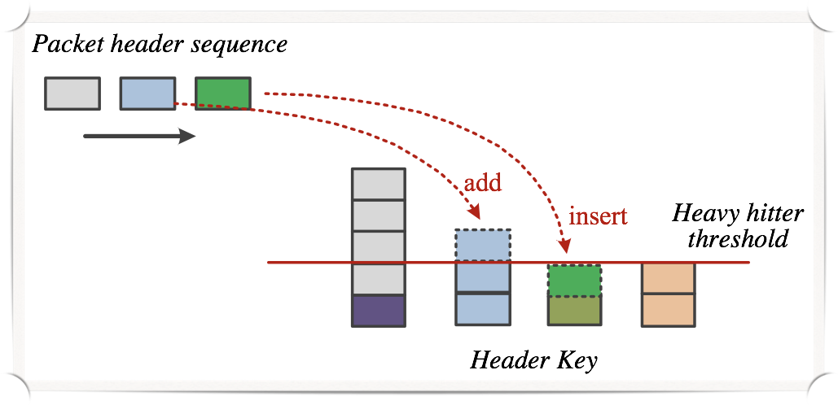

挑战一：缺少可扩展的测量流水线模型
现有的测量算法种类繁多，而采用定制的测量系统的开发周期长，成本高
Counting-based: 大象流(heavy hitter)检测算法
space saving
lossy counting
HashPipe
Sketch-based: 基于共享计数器的测量算法
count-min sketch, count sketch
reversible sketch
openSketch
Rule-based: 基于流表规则的测量算法
EverFlow
Trumpet, Mozart
Sample-based: 基于随机采样的测量算法
NetFlow, sFlow
Sample and Hold
Planck
toy example of space saving algorithm
优点：测量的准确性受流数量的影响较小

Slide 13
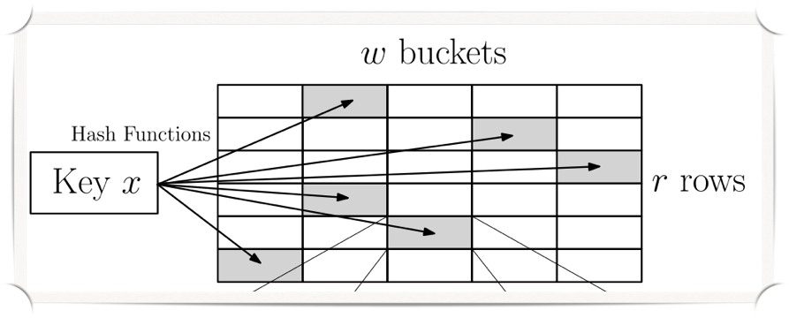
挑战一：缺少可扩展的测量流水线模型
现有的测量算法种类繁多，而采用定制的测量系统的开发周期长，成本高
Counting-based: 大象流(heavy hitter)检测算法
space saving
lossy counting
HashPipe
Sketch-based: 基于共享计数器的测量算法
count-min sketch, count sketch
reversible sketch
openSketch
Rule-based: 基于流表规则的测量算法
EverFlow
Trumpet, Mozart
Sample-based: 基于随机采样的测量算法
NetFlow, sFlow
Sample and Hold
Planck
toy example of sketch-based algorithm
优点：能预估小流的统计信息

Slide 14
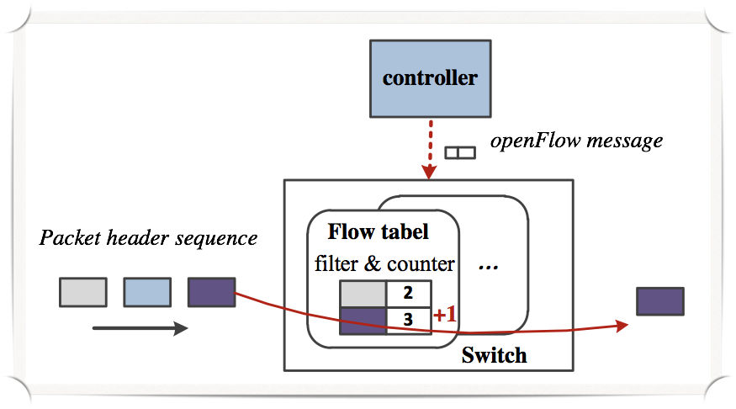
挑战一：缺少可扩展的测量流水线模型
现有的测量算法种类繁多，而采用定制的测量系统的开发周期长，成本高
Counting-based: 大象流(heavy hitter)检测算法
space saving
lossy counting
HashPipe
Sketch-based: 基于共享计数器的测量算法
count-min sketch, count sketch
reversible sketch
openSketch
Rule-based: 基于流表规则的测量算法
EverFlow
Trumpet, Mozart
Sample-based: 基于随机采样的测量算法
NetFlow, sFlow
Sample and Hold
Planck
toy example of rule-based algorithm
优点：测量准确性高

Slide 15
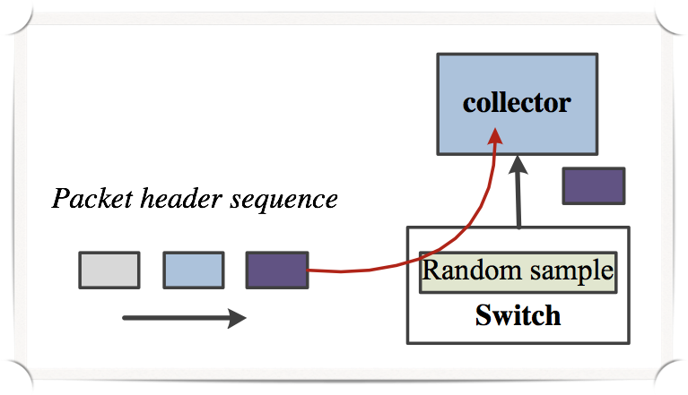
挑战一：缺少可扩展的测量流水线模型
现有的测量算法种类繁多，而采用定制的测量系统的开发周期长，成本高
Counting-based: 大象流(heavy hitter)检测算法
space saving
lossy counting
HashPipe
Sketch-based: 基于共享计数器的测量算法
count-min sketch, count sketch
reversible sketch
openSketch
Rule-based: 基于流表规则的测量算法
EverFlow
Trumpet, Mozart
Sample-based: 基于随机采样的测量算法
NetFlow, sFlow
Sample and Hold
Planck
toy example of sample-based algorithm
需要设计一种通用的可扩展测量流水线模型，以快速支持现有的或者新的测量算法

Slide 16
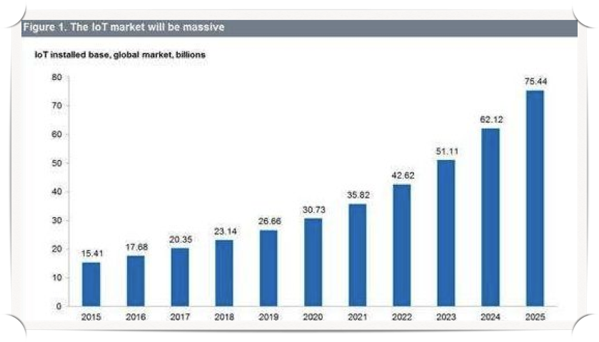
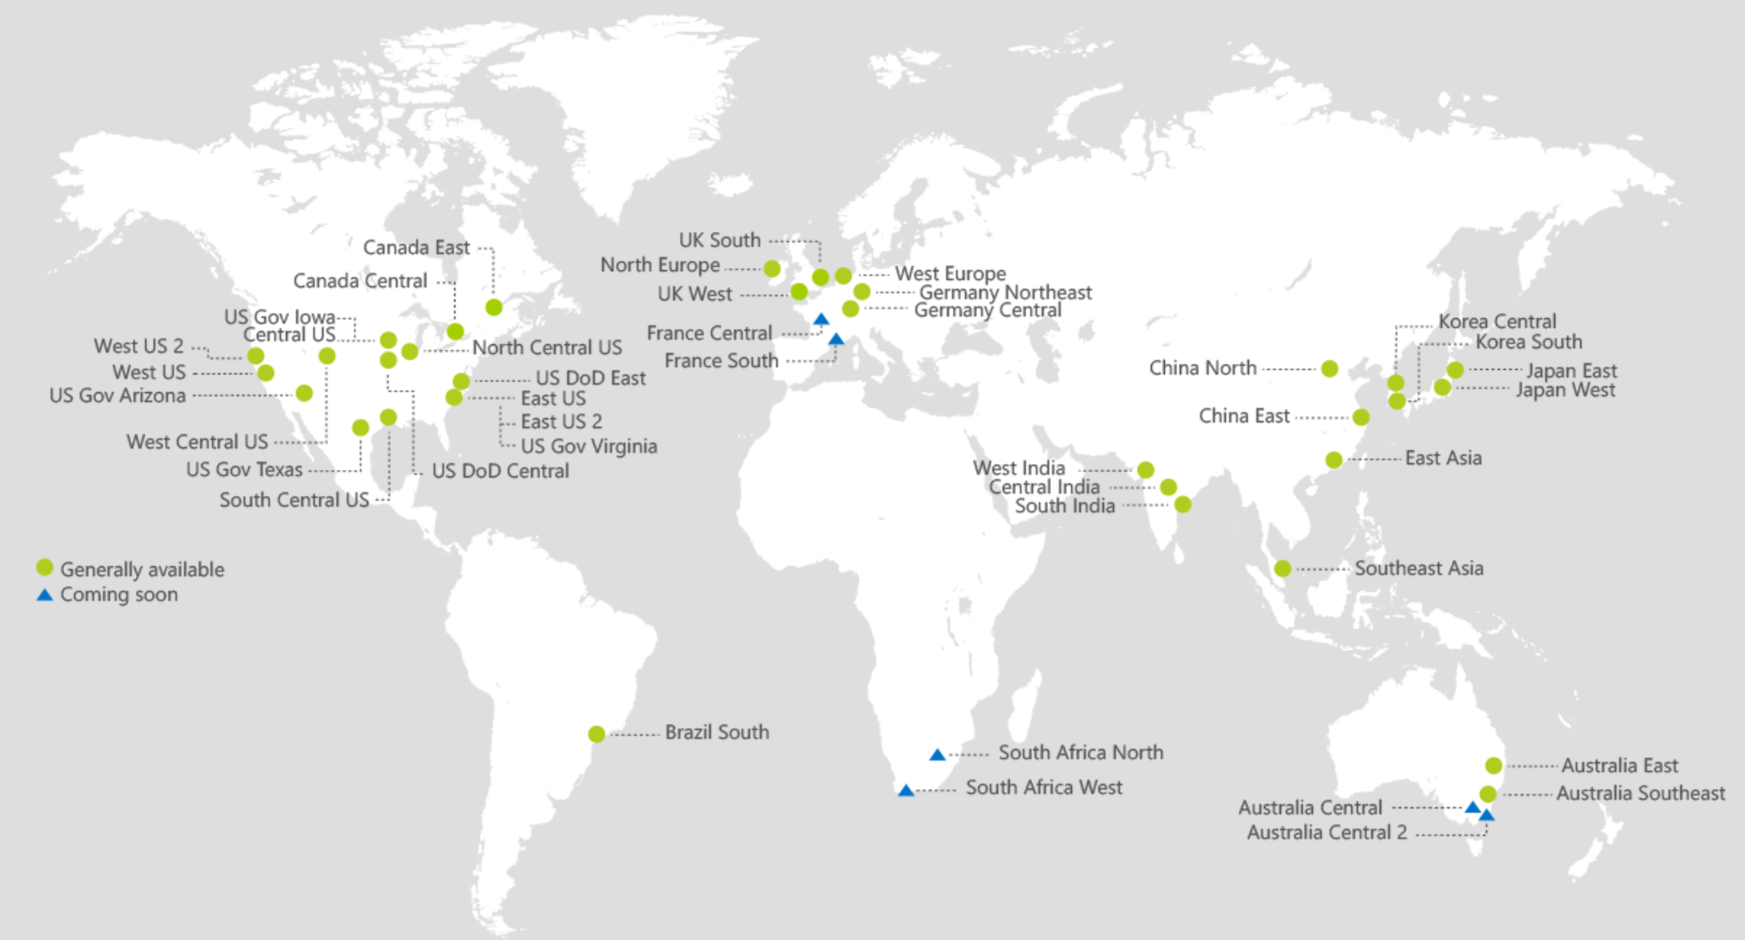
挑战二：现有测量系统的可扩展性较差
网络规模不断变大，而网络设备的资源受限
网络规模不断扩大
网络节点主机数量不断增加（移动设备，物联网设备）
网络流量不断增加（各种云服务、网络应用服务）
链路带宽不断增加
需要测量系统具备线速处理能力（100Gbps甚至400Gbps）；
网络设备的资源受限
摩尔定律逐渐失效，网络设备资源增加的速度变缓；
增加设备计算、存储资源导致设备的成本、功耗增加；
网络测量任务不断增加
网路测量的需求不断增加，需要在设备上部署的测量任务也不断增加；
物联网设备增长趋势
微软数据中心Azure分布，为140多个国家提供服务
from https://www.ericsson.com
from https://www.azure.cn

Slide 17
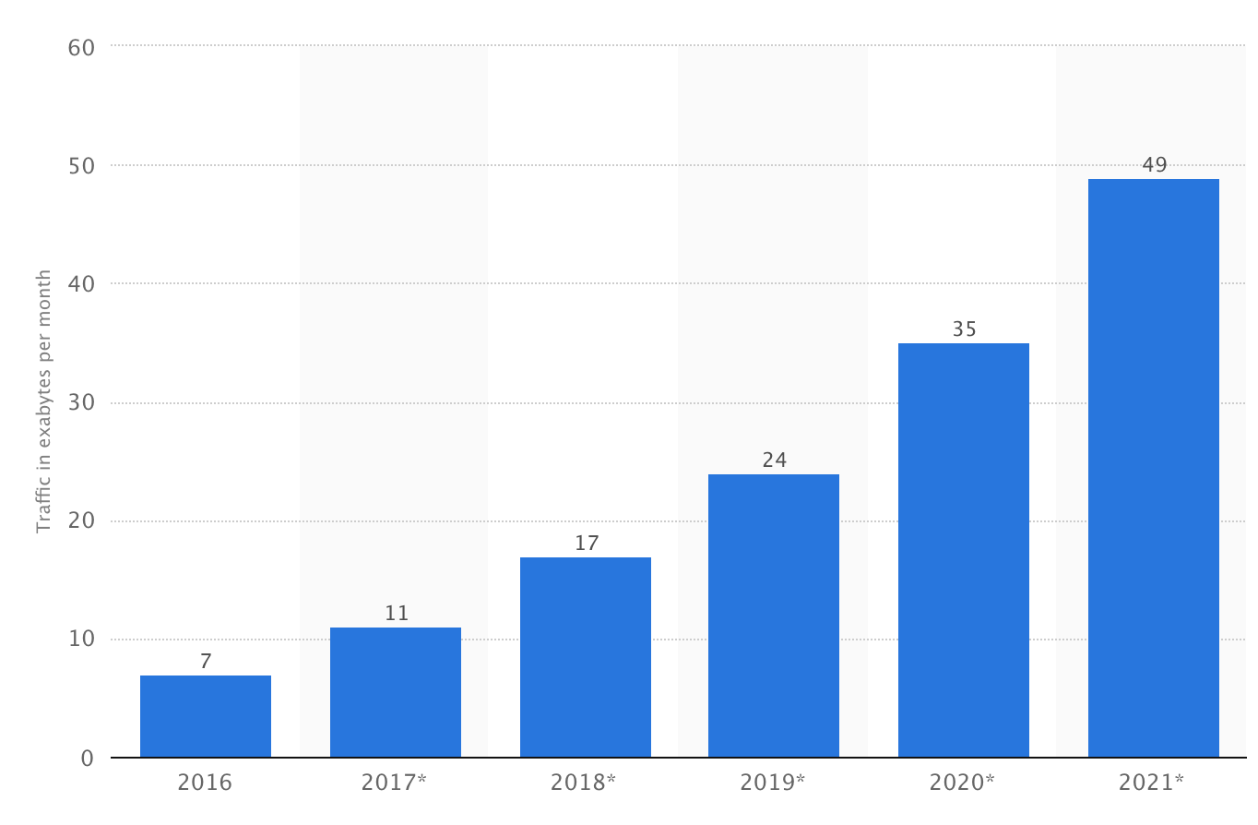
挑战二：现有测量系统的可扩展性较差
网络规模不断变大，而网络设备的资源受限
网络规模不断扩大
网络节点主机数量不断增加（移动设备，物联网设备）
网络流量不断增加（各种云服务、网络应用服务）
链路带宽不断增加
需要测量系统具备线速处理能力（100Gbps甚至400Gbps）；
网络设备的资源受限
摩尔定律逐渐失效，网络设备资源增加的速度变缓；
增加设备计算、存储资源导致设备的成本、功耗增加；
网络测量任务不断增加
网路测量的需求不断增加，需要在设备上部署的测量任务也不断增加；
移动网络流量增长趋势
微软数据中心Azure分布，为140多个国家提供服务
from https://www.statista.com
from https://www.azure.cn

Slide 18
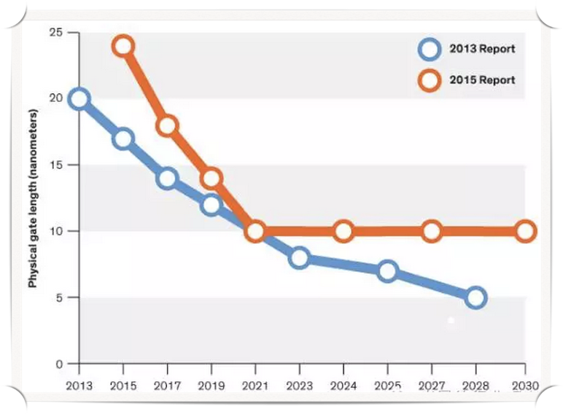
挑战二：现有测量系统的可扩展性较差
网络规模不断变大，而网络设备的资源受限
网络规模不断扩大
网络节点主机数量不断增加（移动设备，物联网设备）
网络流量不断增加（各种云服务、网络应用服务）
链路带宽不断增加
需要测量系统具备线速处理能力（100Gbps甚至400Gbps）；
网络设备的资源受限
摩尔定律逐渐失效，网络设备资源增加的速度变缓；
增加设备计算、存储资源导致设备的成本、功耗增加；
网络测量任务不断增加
网路测量的需求不断增加，需要在设备上部署的测量任务也不断增加；
需要设计一种具有良好可扩展性的测量系统，以适应网络规模的不断扩大

Slide 19
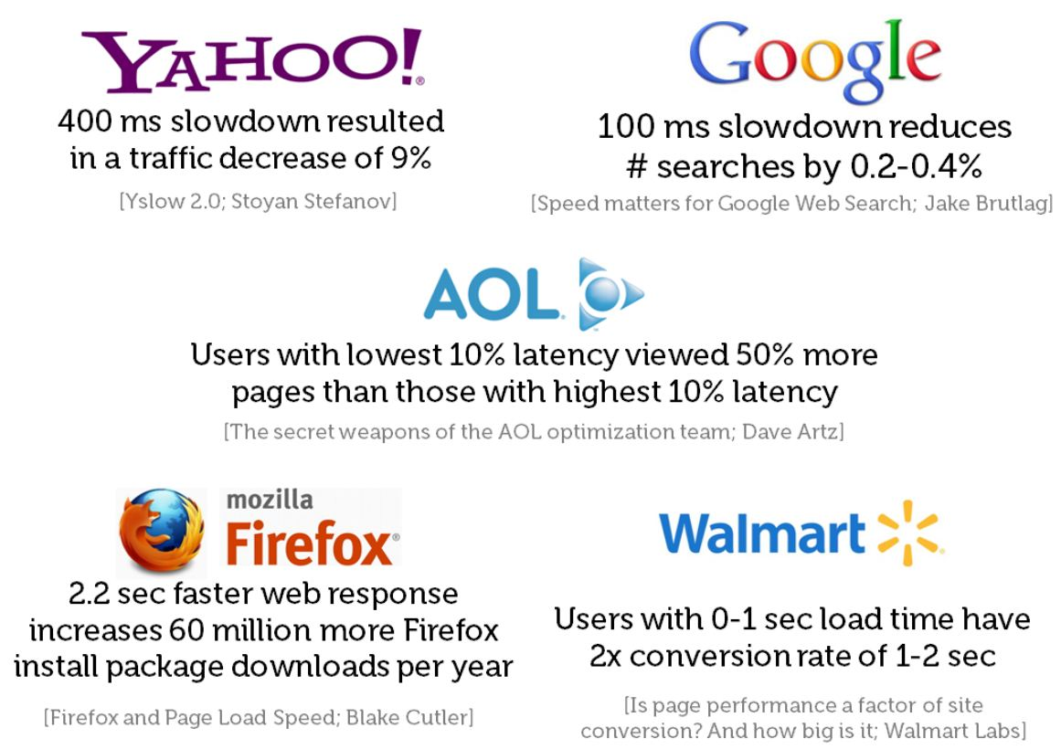
挑战三：网络测量的实时性、准确性要求变高
网络服务对测量实时性、准确性需求变高，而现有测量的实时性、准确性不高
网络测量实时性需求
网络通信延时影响应用服务质量（链路拥塞）
链路短暂性丢包影响TCP传输速率（链路环路、黑洞）
网络测量准确性需求
准确定位网络故障
准确检测网络异常流量
及时准确地排除故障，提高网络稳定性
需要设计一个实时性、准确性高的测量系统，以适应网络应用的需求

Slide 20
主要内容
研究背景
研究现状
研究内容
研究计划

Slide 21

研究现状
为了增强网络的可视性，工业界与学术界都提出了相应的测量方法
工业界：例如，目前网络中已部署的NetFlow，Cisco最近提出的Tetration
学术界：例如，SDM——OpenSketch，可编程测量系统Marple
网络测量面临的挑战
相关研究
缺少一种通用的可扩展测量流水线模型（extensibility）
通用可编程测量系统，如Marple、OpenSketch
网络测量协同策略研究，如Mozart
缺少一个具有良好可扩展性的测量系统（scalability）
多任务下测量资源分配与管理，如Dream，Scream
缺少一个实时性、准确性高的测量系统（Timely & Accuracy）
基于主机端的测量系统研究，如Trumpet

Slide 22
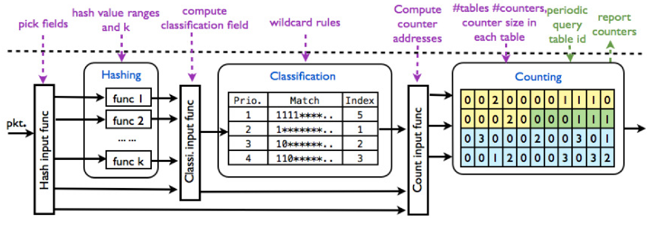
通用可编程测量系统（一）
OpenSketch，2013年NSDI上提出的一种软件定义测量系统。主要思想是将控制平面于测量平面分离，从而提高测量系统的通用性(generality)与性能(efficiency)
数据平面（三阶段流水线）
Hashing
Filtering
Counting
控制平面
measurement library，用于自动配置数据平面参数设置与计数器资源
OpenSketch数据平面流水线
from M. Yu, L. Jose, and R. Miao. Software Defined Traffic Measurement with OpenSketch. In NSDI, 2013.

Slide 23
通用可编程测量系统（一）
OpenSketch，2013年NSDI上提出的一种软件定义测量系统。主要思想是将控制平面于测量平面分离，从而提高测量系统的通用性(generality)与性能(efficiency)
优点：
具有较好的通用性，能实现绝大多数的Sketch算法
性能较高，能够基于硬件实现
不足：
无法实现其他测量算法，例如counting-based
OpenSketch数据平面流水线
from M. Yu, L. Jose, and R. Miao. Software Defined Traffic Measurement with OpenSketch. In NSDI, 2013.

Slide 24
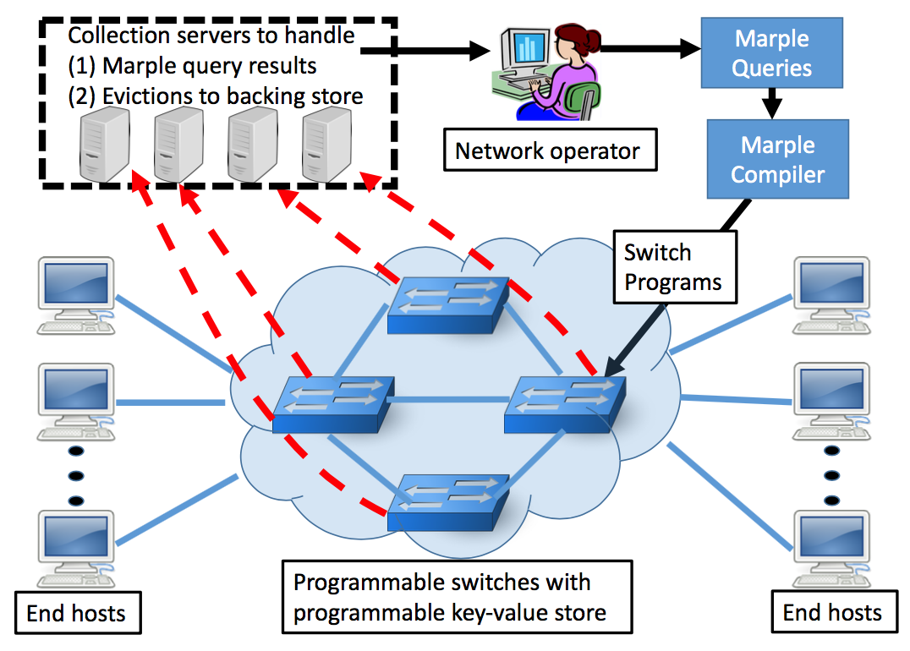
通用可编程测量系统（二）
Marple，2017年SIGCOMM上提出的可编程测量系统。主要思想是利用可编程交换机，来实现用于自定义的测量任务，提高了测量系统的灵活性，具有较好的可编程性(programmable)
系统组成：
Marple语言（描述测量请求）
Marple编译器
P4编译器（可编程交换机编译器）
可编程交换机
服务器（收集与分析）
from M. Yu, L. Jose, and R. Miao. Language-Directed Hardware Design for Network Performance Monitoring. In SIGCOMM, 2017.
Marple系统处理流程

Slide 25
通用可编程测量系统（二）
Marple，2017年SIGCOMM上提出的可编程测量系统。主要思想是利用可编程交换机，来实现用于自定义的测量任务，提高了测量系统的灵活性，具有较好的可编程性(programmable)
优点：
具有良好可编程性，灵活性高，易于上层测量应用的开发
性能高，能基于ASIC实现
不足：
和可编程交换机的缺点类似：资源开销较大，可扩展性受限，
目前的硬件元语还不足以支持大量的测量算法，例如counting-based
from M. Yu, L. Jose, and R. Miao. Language-Directed Hardware Design for Network Performance Monitoring. In SIGCOMM, 2017.
Marple系统处理流程

Slide 26
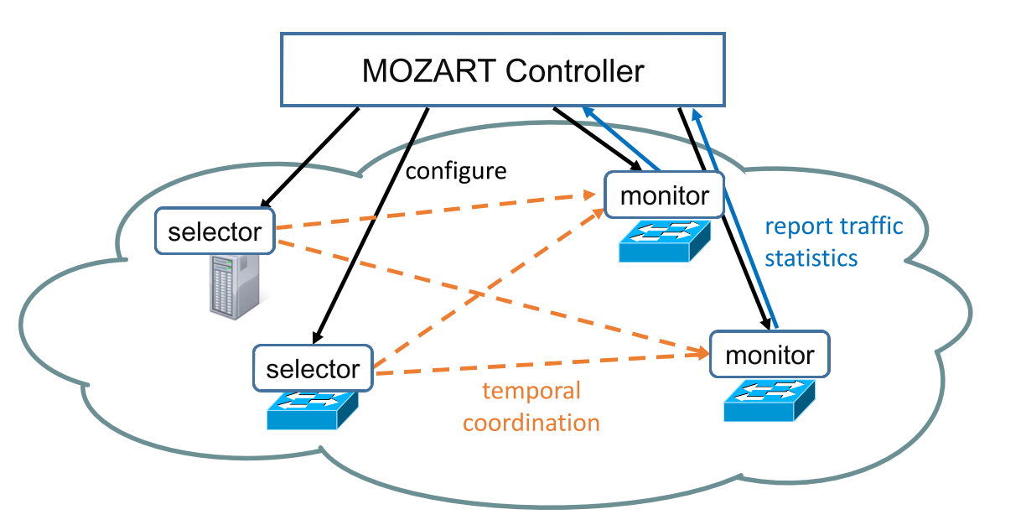
网络测量协同策略研究
MOZART，2016年SOSR上提出的网络协同测量系统。主要思想是设计了网络设备间的通信机制，来实现用于节点间的协同测量，从而解决多测量任务跨平台部署的难题
selector
用于收集网络事件(Event)，然后告诉monitor需要测量的流信息
monitor
收集特定流的统计信息，并上传给控制器
controller
管理和配置selector的事件触发条件
Mozart协同测量框架
from X. Liu, M. Shirazipour, M. Yu, and Y. Zhang. MOZART: Temporal Coordination of Measurement. In SOSR, 2016.

Slide 27
网络测量协同策略研究
MOZART，2016年SOSR上提出的网络协同测量系统。主要思想是设计了网络设备间的通信机制，来实现用于节点间的协同测量，从而解决多测量任务跨平台部署的难题
优点：
有效解决了网络中协同测量的需求，例如ECMP balance分析
具有一定的可扩展性，设备上能够部署的测量任务变多
不足
MOZART采用selector与monitor直接通信的方式，selector需要从控制器获取全网拓扑，针对流计算、部署测量任务monitor位置具有一定的计算开销
无法及时感知monitor已占用资源，可能存在monitor资源已耗尽而无法额外部署的问题
Mozart协同测量框架
from X. Liu, M. Shirazipour, M. Yu, and Y. Zhang. MOZART: Temporal Coordination of Measurement. In SOSR, 2016.

Slide 28
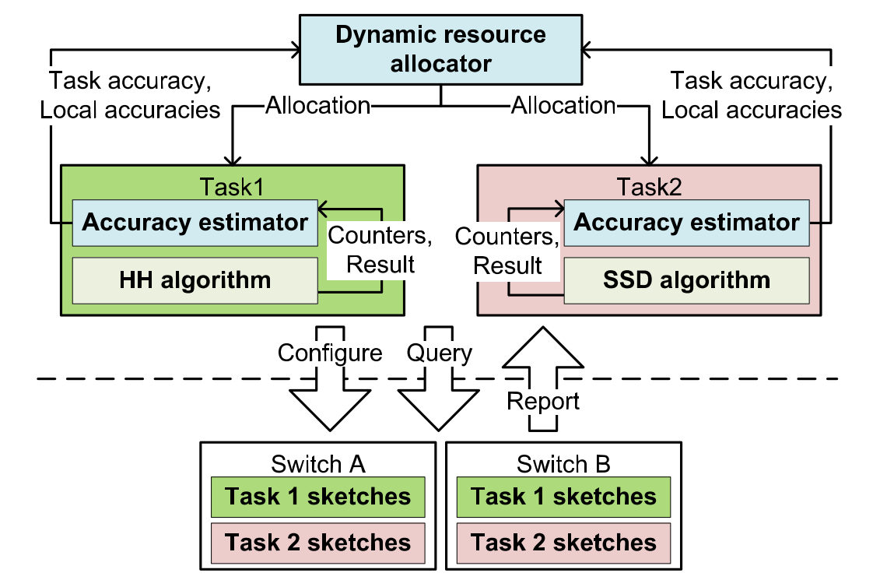
多任务下测量资源的分配与管理
多任务下测量资源的分配与管理的相关研究主要有DREAM和SCREAM
DREAM是2014年SIGCOMM上提出的针对TCAM资源的分配
SCREAM是2015年CoNEXT上提出的基于OpenSketch的资源分配
处理流程
从交换机中收集测量数据(collect & report)
根据收集的测量数据评估测量精度(estimate accuracy)
根据测量精度动态调整测量任务所分配的计数器资源
collect & report
Network-wide task implementation using sketches
estimate accuracy
Accuracy estimation without the ground-truth
allocate resource
Fast & Stable allocation in DREAM
DREAM/SCREAM动态资源分配系统
from M. Moshref, M. Yu, R. Govindan, and A. Vahdat, “Scream: Sketch resource allocation for software-defined measurement,”. In CoNext, 2015.

Slide 29
多任务下测量资源的分配与管理
多任务下测量资源的分配与管理的相关研究主要有DREAM和SCREAM
DREAM是2014年SIGCOMM上提出的针对TCAM资源的分配
SCREAM是2015年CoNEXT上提出的基于OpenSketch的资源分配
优点
通过动态分配测量资源在最大化部署测量任务的同时保证一定的测量准确性
不足
只能通过预估计的方式预测当前任务的测量精度，存在一定的误差
只能对同种测量平台/系统进行资源分配
collect & report
Network-wide task implementation using sketches
estimate accuracy
Accuracy estimation without the ground-truth
allocate resource
Fast & Stable allocation in DREAM
DREAM/SCREAM动态资源分配系统
from M. Moshref, M. Yu, R. Govindan, and A. Vahdat, “Scream: Sketch resource allocation for software-defined measurement,”. In CoNext, 2015.

Slide 30
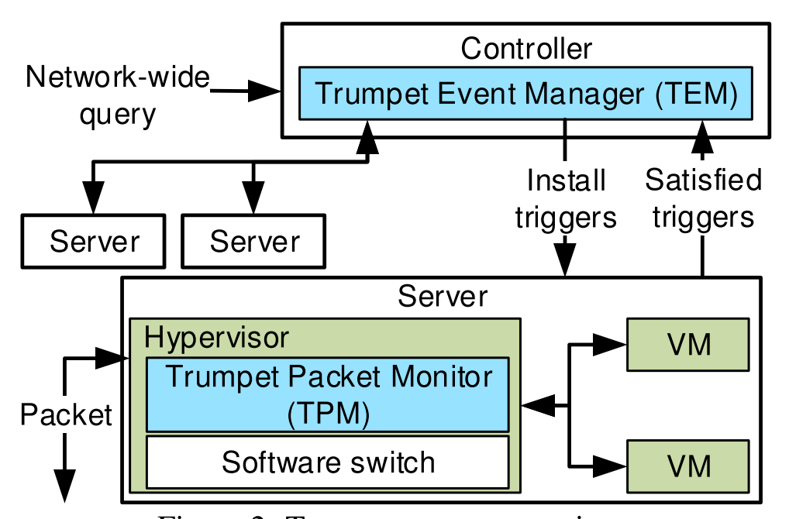
基于主机端的测量系统研究
Trumpet，2016年SIGCOMM上提出的基于主机端的测量系统。主要思想是利用主机端来实现报文级别的精确测量，同时基于软件的测量方式具有良好的可编程性，灵活性高
控制器
管理和配置测量模块的事件触发条件(trigger)
主机端测量模块
基于控制器配置的规则过滤测量特定流，在满足事件触发条件后上报控制器
Trumpet测量系统框架
from M. Moshref, M. Yu, R. Govindan, and A. Vahdat. Trumpet: Timely and Precise Triggers in Data Centers. In Proc. of SIGCOMM, 2016.

Slide 31
基于主机端的测量系统研究
Trumpet，2016年SIGCOMM上提出的基于主机端的测量系统。主要思想是利用主机端来实现报文级别的精确测量，同时基于软件的测量方式具有良好的可编程性，灵活性高
优点
具有较好的可编程性，灵活性高
能实现报文级精确测量，测量精度高
不足
基于主机端的测量方式只能预测链路拥塞或者故障，而无法准确定位故障位置
Trumpet测量系统框架
from M. Moshref, M. Yu, R. Govindan, and A. Vahdat. Trumpet: Timely and Precise Triggers in Data Centers. In Proc. of SIGCOMM, 2016.

Slide 32
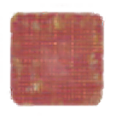
小结
目前的数据平面实现的测量算法要么测量精度不高(e.g., OpenSketch，或者资源开销较大, e.g., Marple)，要么通用性较差（定制），还没有一种准确性高、通用性好的流水线模型
虽然现有的资源分配算法(e.g., Dream, Scream)能够在保证一定的测量准确性的同时最大化部署测量任务，或者协同测量测量(e.g., Mozart)通过协同测量的方式尽可能多的部署测量任务，但基于交换机端的测量方式仍然受限于存储、计算资源
基于主机端的测量系统能够实现报文级测量(e.g., Trumpet)，相对于交换机端采用聚合式的测量而言，在实时性、准确性上有所提升，但交换机端测量无法进行网络故障定位

Slide 33
主要内容
研究背景
研究现状
研究内容
研究计划

Slide 34
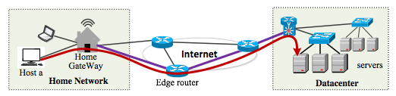
主要研究内容
面向ISP(Internet Service Provider)网络测量的研究
示例：主机a访问数据中心服务器，需要低通信延时、低丢包率保证
简易网络拓扑——主机访问服务器

Slide 35
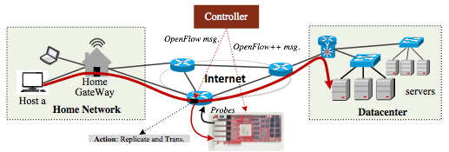

主要研究内容
面向ISP(Internet Service Provider)网络测量的研究
基于FPGA的通用可扩展数据平面设计（extensible）
FPGA具有良好的可编程性，以及较高的处理性能
1. FPGA-based DataPlane pipeline (DrawerPipe)
简易网络拓扑——主机访问服务器

Slide 36
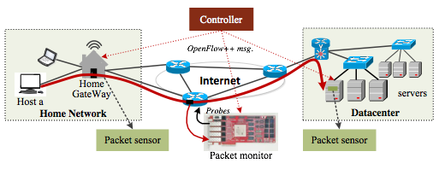

主要研究内容
面向ISP(Internet Service Provider)网络测量的研究
基于FPGA的通用可扩展数据平面设计（entensible）
主机与交换机的协同测量机制（scalable & timely）
2.End-Switch coordination measurement strategy

Slide 37
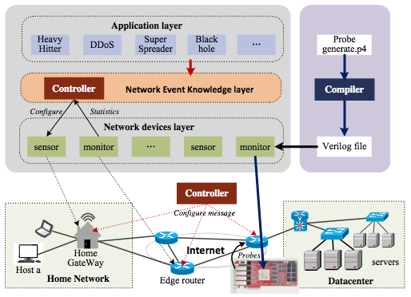

主要研究内容
3. Compiler of FPGA-based measurement platform
面向ISP (Internet Service Provider)网络测量的研究
基于FPGA的通用可扩展数据平面设计(extensible)
主机与交换机的协同测量机制(scalable & timely)
基于FPGA的可编程测量平面编译器开发(programmable & flexible)

Slide 38
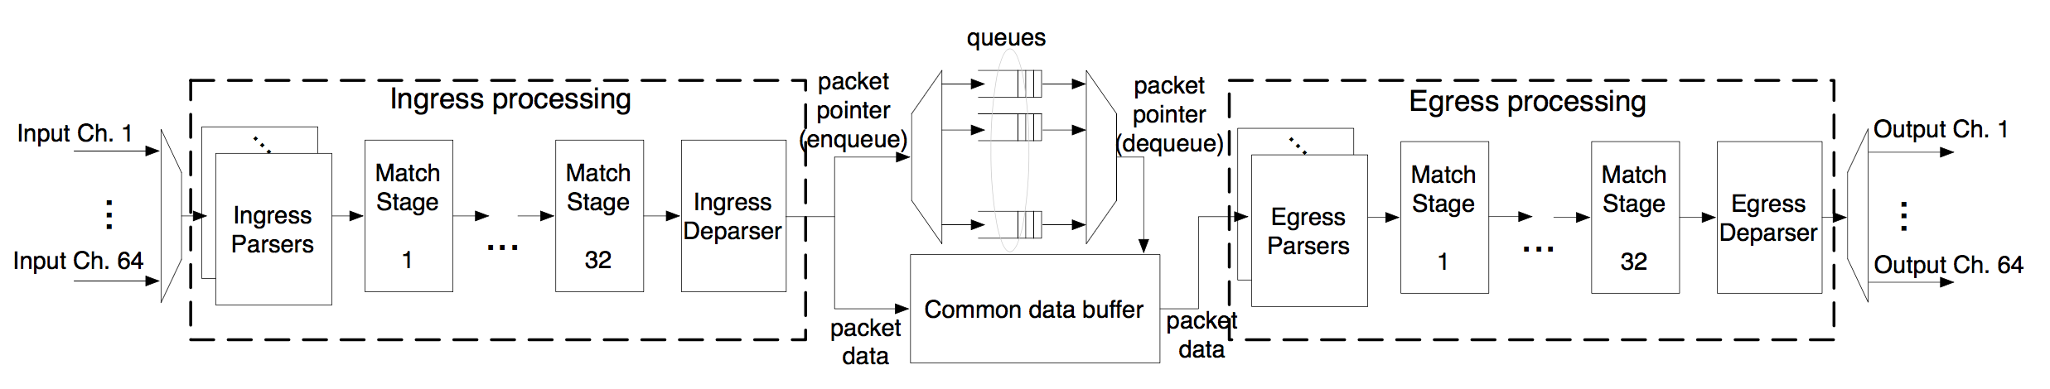
研究点一：DrawerPipe（1/4）
传统定制的硬件流水线模型功能固定，功能难以拓展，并且开发周期长
现有的可编程交换机流水线采用线性流水线模型(e.g., P4FPGA)，存在以下不足
流水线按流水级均匀分配资源，而非功能需求，存在资源浪费
线性流水线存在短板效应
单端口输入、输出，导致无法共用流表(e.g., MAC table)
RMT(Reconfigurable Match Table)流水线模型
from P. Bosshart, G. Gibb, H.-S. Kim, G. Varghese, N. McKeown, M. Izzard, F. Mujica, and M. Horowitz. Forwarding Metamorphosis: Fast Programmable Match-Action Processing in Hardware for SDN. In SIGCOMM, 2013.

Slide 39
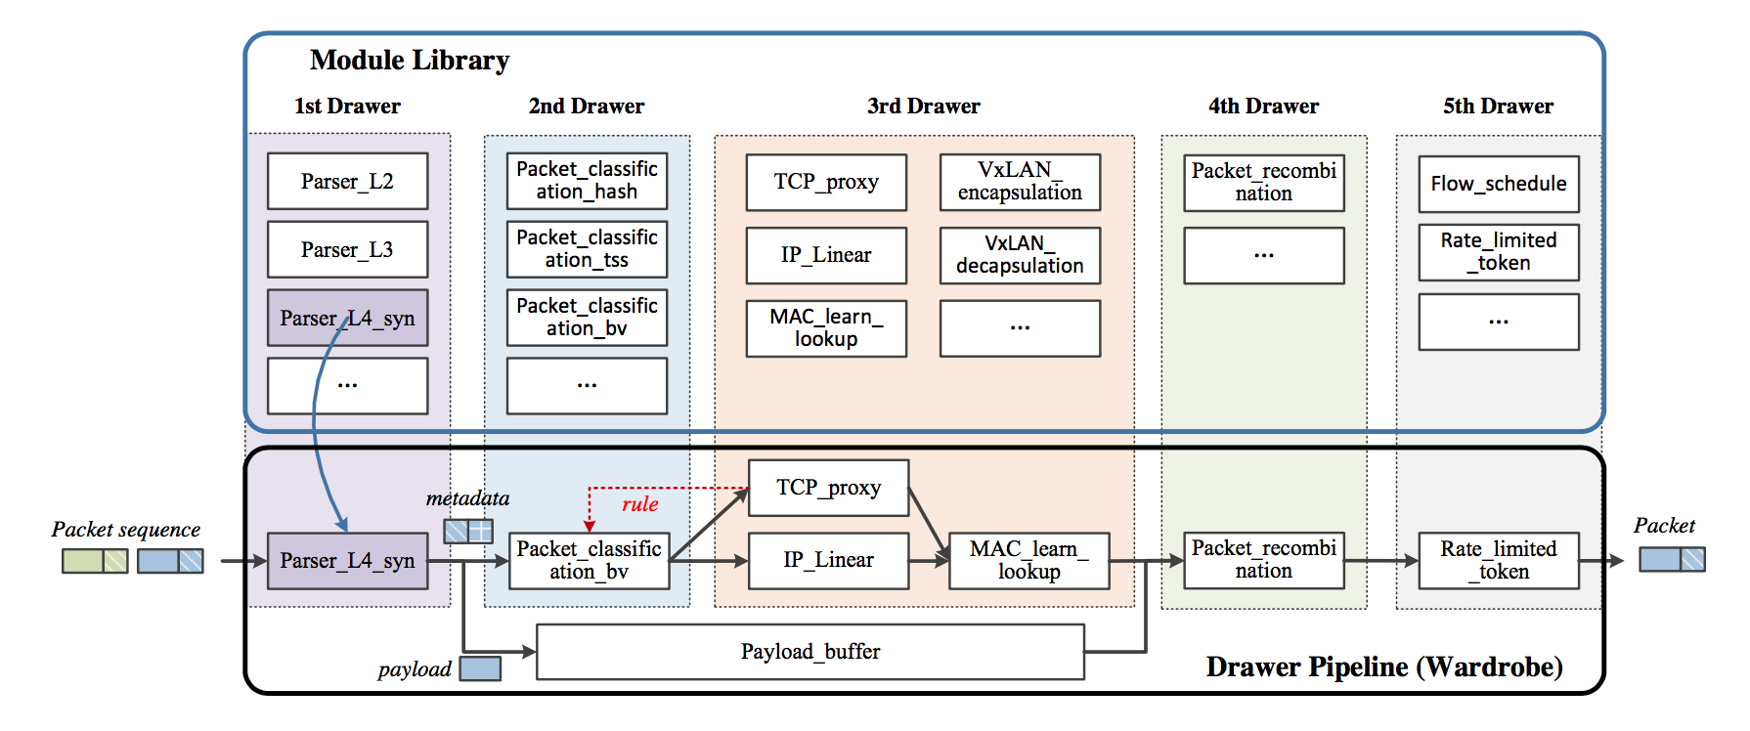

研究点一：DrawerPipe（2/4）
DrawerPipe，是一种分层流水线模型。主要设计思路是利用 FPGA 良好的可编程性和较高的处理性能，将报文处理流水线按功能划分成不同的流水级，实现网络功能的快速重构
self-defined stage
分组解析
报文分类
功能自定义
报文重组
输出控制
Citing Shin S, Yegneswaran V, Porras P, et al. AVANT-GUARD: scalable and vigilant switch flow management in software-defined networks. In CCS 2013
a dataplane pipeline for TCP proxy(Avant-Guard)

Slide 40
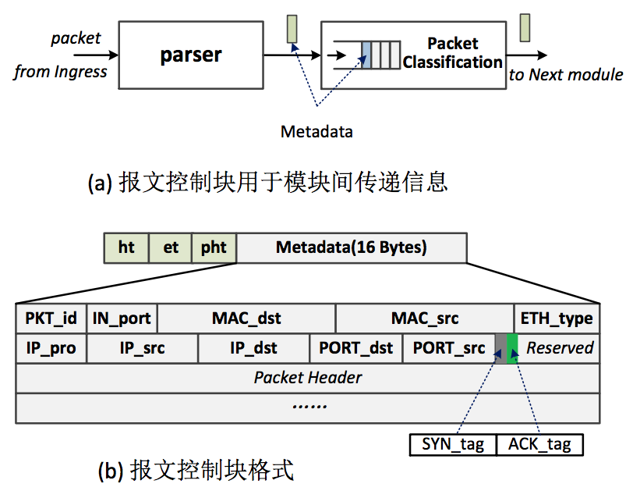
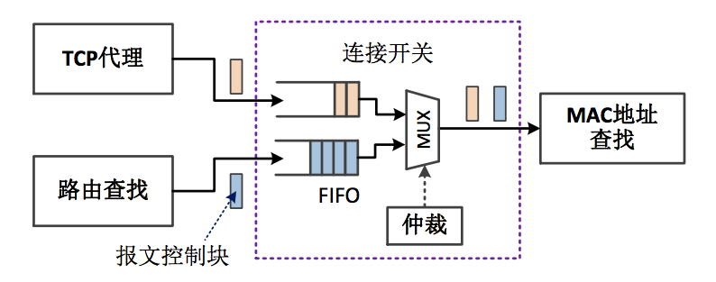


研究点一：DrawerPipe（3/4）
关键技术：
如何提高模块重用率
单输入、输出，固定位宽接口信号
报文控制块作为模块间交互
如何支持分支流水线
使用连接开关(function bolt)，实现多输入模块互联
连接开关中的仲裁模块可以实现FIFO的优先级调度
优点：
相对于高级语言编程方式而言，资源的开销更少
支持分支流水线，能够解决线型流水线所存在的不足，例如短板效应，流表无法共享等问题

Slide 41
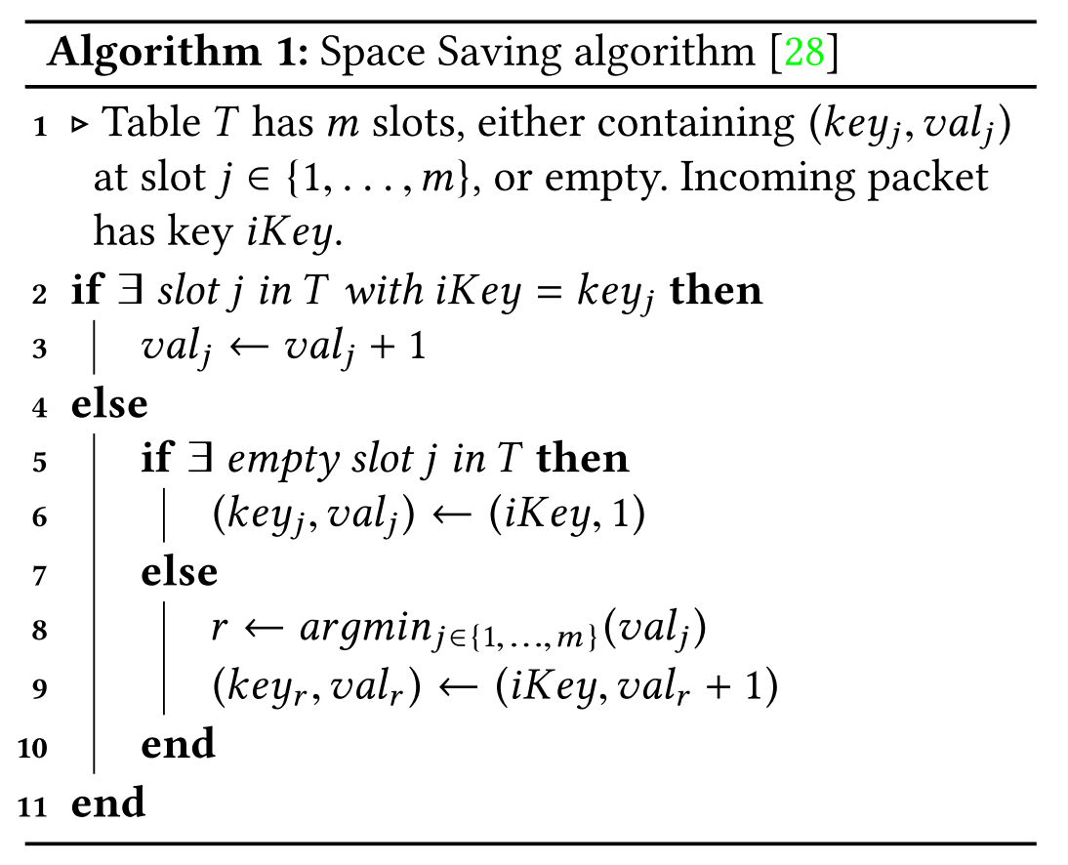
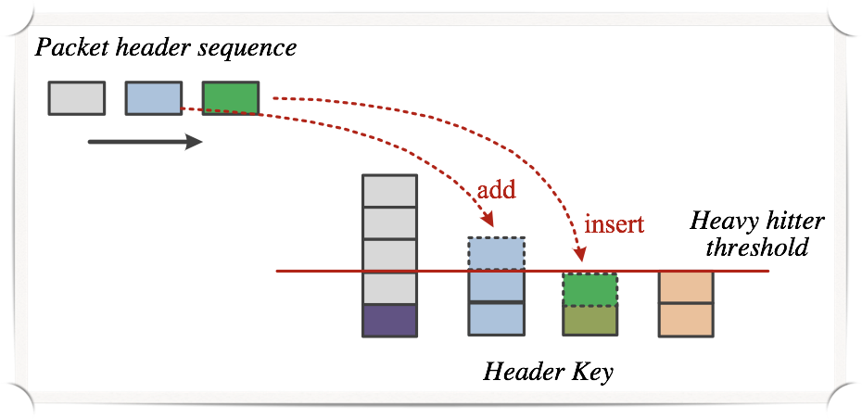
研究点一：DrawerPipe（4/4）
Space Saving实现示例：
由于Space Saving算法需要遍历counter获取并替换最小值，而硬件实现遍历操作困难（线性查找性能极低）

Slide 42
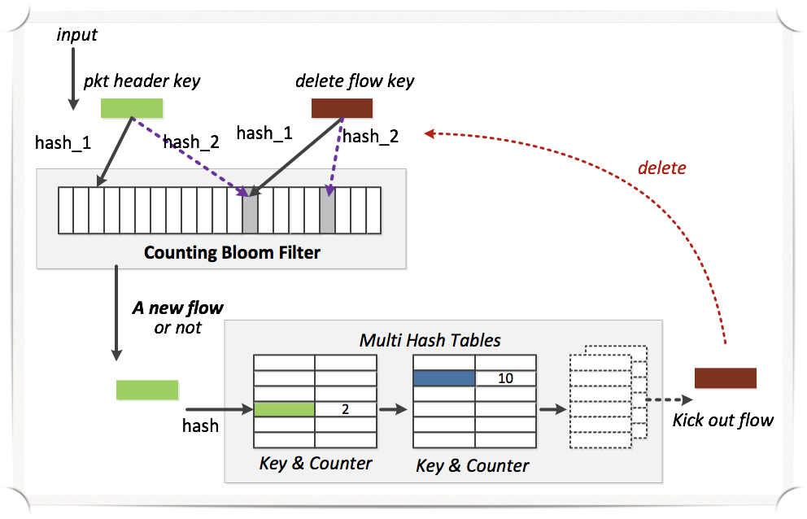
研究点一：DrawerPipe（4/4）
DrawerPipe实现Space Saving示例：
DrawerPipe利用局部最小值代替全局最小值，同时在hash表之前增加bloom filter从而避免多级hash同时存储相同关键字的统计信息
模块组成
Counting Bloom Filter(CBF)
Multiple Hash Tables
toy example of FPGA-based implementation for Space Saving

Slide 43
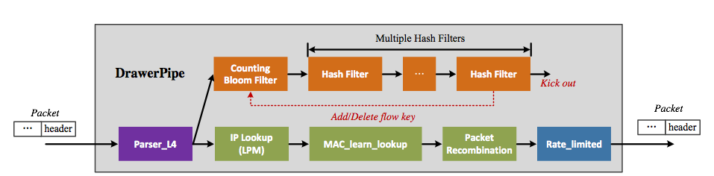
研究点一：DrawerPipe（4/4）
DrawerPipe实现Space Saving示例：
DrawerPipe利用局部最小值代替全局最小值，同时在hash表之前增加bloom filter从而避免多级hash同时存储相同关键字的统计信息
模块组成
Counting Bloom Filter(CBF)
Multiple Hash Tables

Slide 44
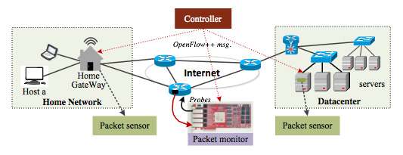


研究点二：主机与交换机协同测量机制（1/3）
协同测量机制：主要思想是将主机与交换机测量相结合，减少交换机全流测量的巨大资源开销;
在主机端实现流级别测量，具有良好的可扩展性以及实时性
在交换机端实现特定流测量，能够进行细粒度的故障定位，拥塞控制等
系统测量系统组成：
集中控制器（controller）
用于接收和查询sensor的测量结果，并根据触发条件配置monitor的流表规则
感应器（sensor）
根据设置的trigger条件，统计相应的流信息，并上报
检测器（monitor）
根据流表规则记录报文信息

Slide 45
研究点二：主机与交换机协同测量机制（2/3）
拟解决的问题：
设计主机、交换机与控制器通信机制，减少通信延时以及带宽开销；
根据交换机的资源占用情况，设计测量位置部署算法，以最大程度部署更多的测量任务；
根据交换机收集的统计信息，计算定位网络故障，并上报给应用程序，以及时解决链路故障，或者链路拥挤；
关键技术
扩展OpenFlow协议以支持控制器与主机、交换机的通信
全网视角的测量资源分配算法，实现测量任务的部署
故障定位算法，用于分析、诊断、定位故障
自适应主动查询与计数器触发上报相结合的事件监测机制，提高测量的实时性

Slide 46
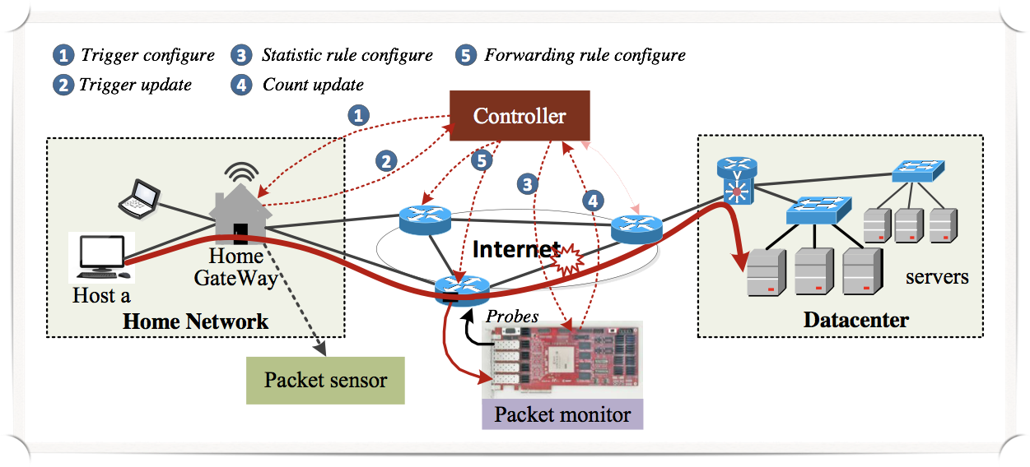
研究点二：主机与交换机协同测量机制（3/3）
主机与交换机协同测量发现、解决链路故障示例：
在家庭网关处配置流的最大容忍延时：
当满足触发条件时候上报控制器；
控制器下发流表监测链路延时

Slide 47
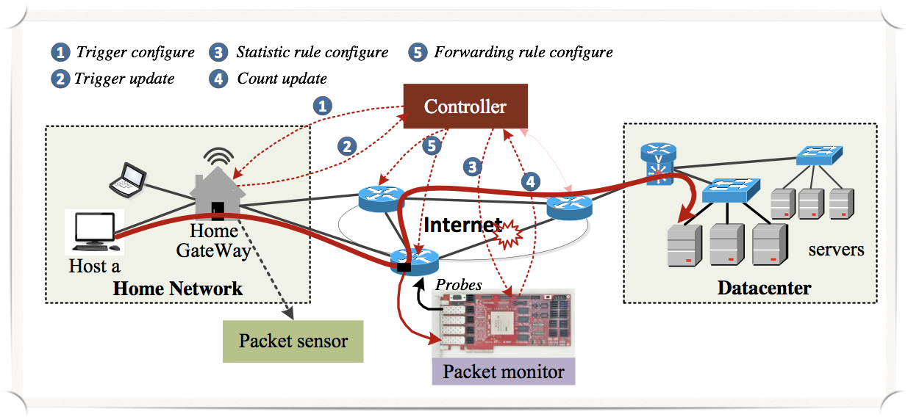
研究点二：主机与交换机协同测量机制（3/3）
主机与交换机协同测量示例：
在家庭网关处配置流的最大容忍延时：
当满足触发条件时候上报控制器；
控制器下发流表监测链路延时
根据测量信息，分析故障位置
更新转发流表，实现流调度

Slide 48
研究点三：可编程测量平面编译器（1/3）
可编程测量平面：主要思想是利用高级语言（例如P4）描述测量数据平面的处理逻辑，再通过编译器将其转化为Verilog，然后下载到FPGA上运行
系统测量系统组成：
集中控制器（controller）
用于接收和查询sensor的测量结果，并根据触发条件配置monitor的流表规则
感应器（sensor）
根据设置的trigger条件，统计相应的流信息，并上报
检测器（monitor）
根据流表规则记录报文信息

Slide 50
主要内容
研究背景
研究现状
研究内容
研究计划

Slide 52
“Thank you !”
–Junnan Li

